Slide 1
Муниципальное дошкольное образовательное бюджетное учреждение Муринский детский сад комбинированного вида №3 («Муринский ДСКВ №3»)
Итоговые мероприятия
за
январь
г. Мурино
2023 год

Slide 2
27 января 2023 года наша страна отмечает великий праздник - 79-ю годовщину полного освобождения Ленинграда от фашистской блокады. К этой памятной дате в группах «Грибочки», «Цветочки» и «Василёчки» прошли мероприятия, посвященные прорыву блокады Ленинграда. Ребята узнали об одной из трагических страниц истории Великой Отечественной войны, о блокаде Ленинграда и подвиге его жителей. Также дети подготовили концерт для гостей, которые были свидетелями тех суровых дней и ночей.

Slide 3
Наш город назывался Ленинградом,
И шла тогда суровая война.
Под вой сирены и разрыв снарядов
«Дорогой жизни» Ладога была.
Она спасеньем ленинградцам стала,
И помогла в войне нам победить,
Чтоб снова время мирное настало,
Чтоб нам с тобой под чистым небом жить
18 января в группе "Грибочки" прошло мероприятие посвящённое памятной дате - День снятия блокады, день полного освобождения города от врага. Дети посмотрели видеоролик о важном событие Великой Отечественной Войны, познакомились с фактами о жизни детей блокадного города, обогатились знаниями о героическом прошлом. Все детки прониклись воспоминаниями этого тяжёлого времени.

Slide 4
В январе,
в группе «Грибочки» были проведены Колядки.
Целью мероприятия было познакомить детей с русским праздником – Колядки. Поддерживать интерес детей к истокам русской национальной культуры.
К ребятам в гости приходили сказочные герои Баба Яга, Кикимора, Леший и Коза. Ребята поиграли, поводили хороводы с нашими героями и с удовольствием провели время.

Slide 5
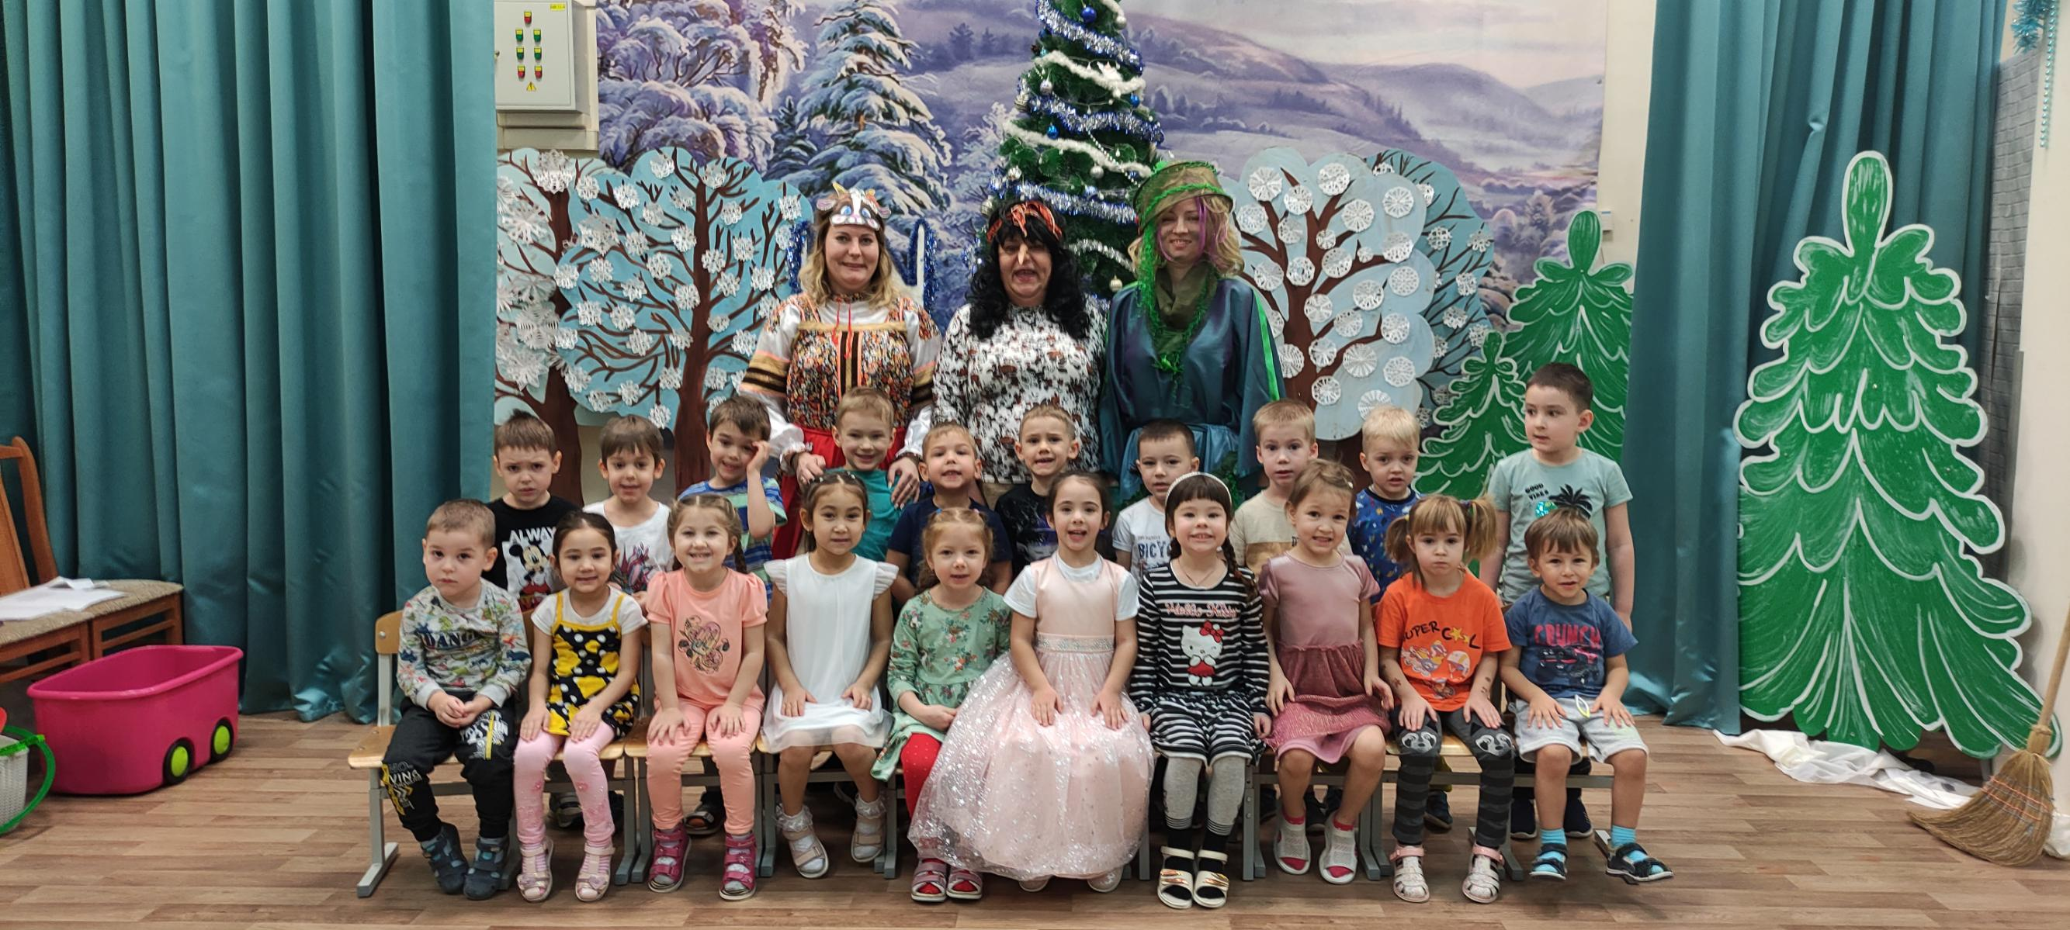
Наш любимый детский сад целый день ликует, потому что всей гурьбой в нем нынче колядуют. Слаженно поют колядки в эти праздничные святки, счастья всем, добра желают, дружно сеют, посевают.
Святки или как их еще называют, Святые вечера- Это зимний народный праздник, который начинается на Рождество и длится целых две недели, до самого Крещения.
Детки из группы «Ягодки» познакомились с этим замечательным праздником и очень весело провели время.

Slide 6
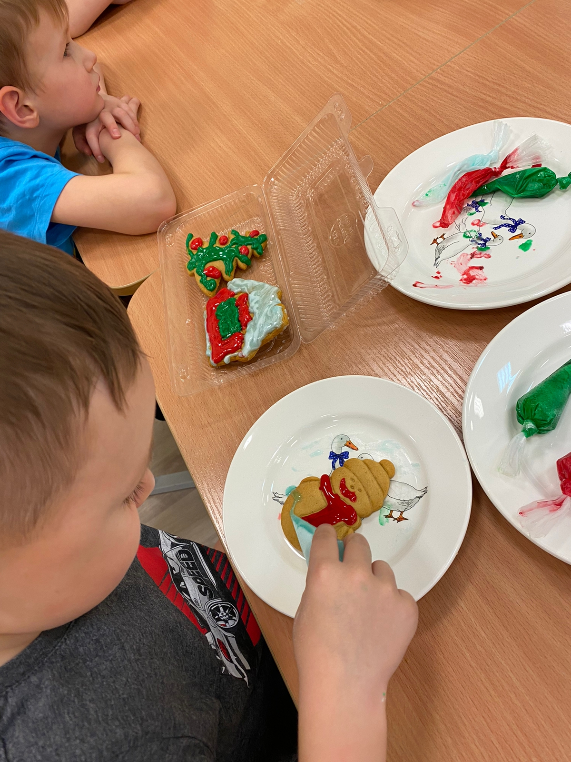
В группе «Ягодки» проходил мастер класс по росписи пряников. На мастер классе ребята узнали,что пряники на Руси были не только предметом кулинарного,но и изобразительного искусства. Дети научились красиво раскрашивать новогодние пряники.

Slide 7
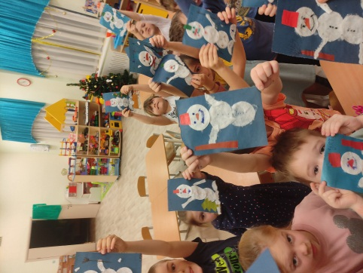
В январе в группах «Цветочки» и «Василёчки» прошло занятие по аппликации «Весёлый снеговик», в нетрадиционной технике. Данная техника способствует развитию интереса к аппликационному виду деятельности, закреплению умения составлять рисунок из готовых форм, наклеивать форму из ватных дисков на основу, а также обучению упражнять в комбинировании различных техник аппликации и воспитанию эстетического вкуса.

Slide 8
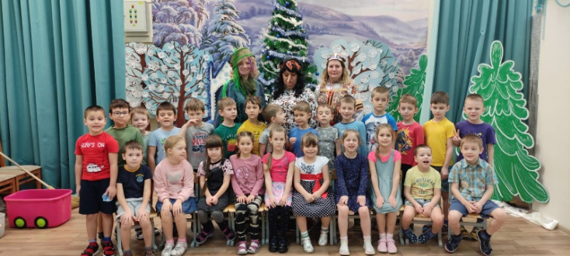
Святки, или, как их еще называют, Святые вечера – это зимний народный праздник, который начинается на Рождество и длится целых две недели, до самого Крещения.
В Святочные вечера устраивали на Руси праздничные гуляния: по дворам ходили толпы ряженых, пели величальные песни, в которых славили хозяев, желали им доброго здоровья, богатого урожая. Все с нетерпением ожидали прихода ряженых с их колядками. Люди верили, что к кому они зайдут - тот двор в новом году удачлив будет, с достатком и прибылью.
в январе в группах «Цветочки» и «Василёчки» прошло развлечение «Пришла Коляда, отворяй ворота».
На данном мероприятии, дети были не только зрителями, но и непосредственными участниками. Ребята исполнили колядные песни, присказки, заклички, прославляя Коляду. Водили хороводы, играли в народные игры, устраивали веселые переплясы, пели песни и частушки. Праздник произвел на детей незабываемые впечатления. Он получился веселым, шумным и зрелищным!

Slide 9
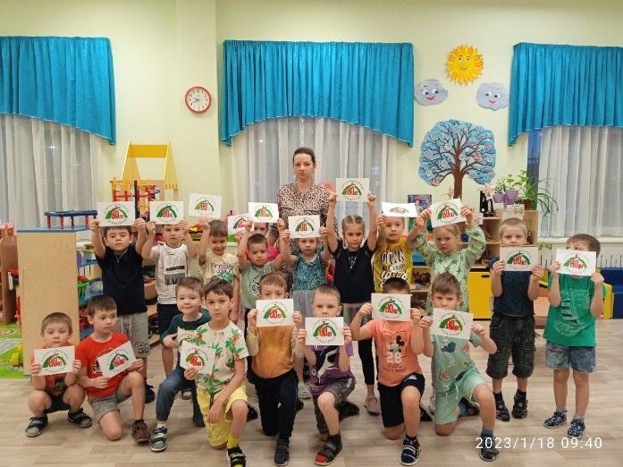
Блокада Ленинграда - один из трагических периодов в истории Великой Отечественной войны. Для старшего поколения, которое носит в себе эти воспоминания, это часть жизни, которое они никогда не забудут. Ценой своей жизни ленинградцы сохранили духовные и материальные ценности своей страны. Подвиг ленинградцев стал ярким примером стойкости и героизма советского народа в борьбе с фашизмом.
18 января в группах «Цветочки» и «Василёчки» было проведено тематическое занятие, приуроченное к 80-летию со дня прорыва блокады Ленинграда.
Ребятам наглядно показали (видео-слайды) и рассказали о блокаде Ленинграда, о Дороге жизни, о том, как жили и выживали люди в это страшное время. Мы провели беседу о хлебе, о его роли в жизни ленинградцев. Дети наглядно увидели кусочек хлеба, который на протяжении многих блокадных дней оставался для человека единственным источником жизни и надежды.
Ребята изготовили логотип, разработанный к 80-летию прорыва блокады Ленинграда, в нетрадиционной технике пластилинография.
Каждый ребенок почувствовал волнение и трепет от информации, которую узнал в этот день. Пусть эта дата напоминает миру о том подвиге, который совершили жители блокадного Ленинграда!
Ребята минутой молчания почтили память погибших.р

Slide 10
В января в группах «Цветочки» и «Василёчки» прошло нетрадиционное занятие «Снегирь на ветке», в технике пластилинография.
Главное значение занятий по пластилинографии состоит в том, что у ребёнка развивается мелкая моторика, движения обеих рук становятся более согласованным. Дети с удовольствием работают в этой технике и готовы многократно повторить то или иное действие. И чем лучше у них получается, с тем большим удовольствием они его повторяют, как бы демонстрируя свой успех, привлекая внимание взрослого к своим достижениям.

Slide 11
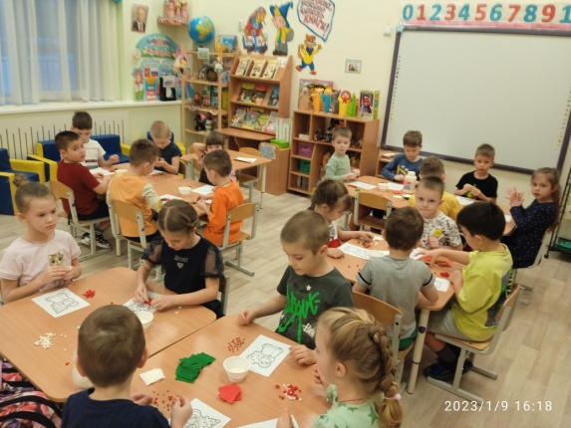
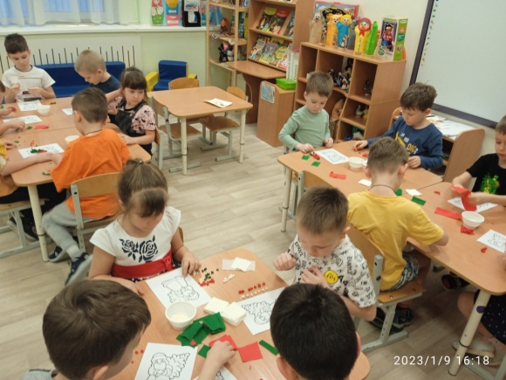
В группах «Цветочки» и «Василёчки» прошло нетрадиционное занятие «Дед Мороз»», в технике салфеточная аппликация.
Салфеточная аппликация оказывает положительное влияние на развитие мелкой моторики рук. Путем сминания кусочков бумажной салфетки кончиками пальцев, получаются комочки, которые дети используют для заполнения контура рисунка, приклеивая эти комочки на определенные места.

Slide 12
Благодарим за внимание!

